Slide 1

Åtgärdsprogram
i Göteborg
Erik Bäck

Slide 2
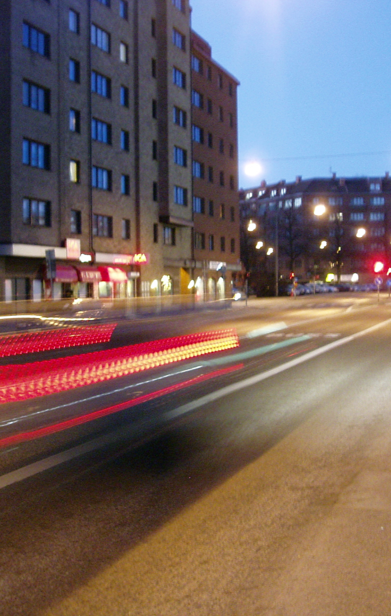
Innehåll
Åtgärdsprogram i Göteborg
  Historik
  Innehåll
Läget idag
Framöver
  Trängselskatt
  Miljöprogram
Länsstyrelsen i Västra Götalands bilder
Notes:
Jag ska prata om..
Jag hoppas att ni ska få med er en tydlig bild av de utmaningar vi har inom luftkvalitetsarbetet i Göteborgsregionen
Jag heter Linus Theorin och jobbar sedan 10 år tillbaka med bland annat med luftövervakningen i Göteborgsområdet, den luftövervakning som även omfattar Luftvårdsprogrammets mätningar
Jag hoppas att jag kan svara på de frågor ni kanske sitter på under denna presentation.

Slide 3

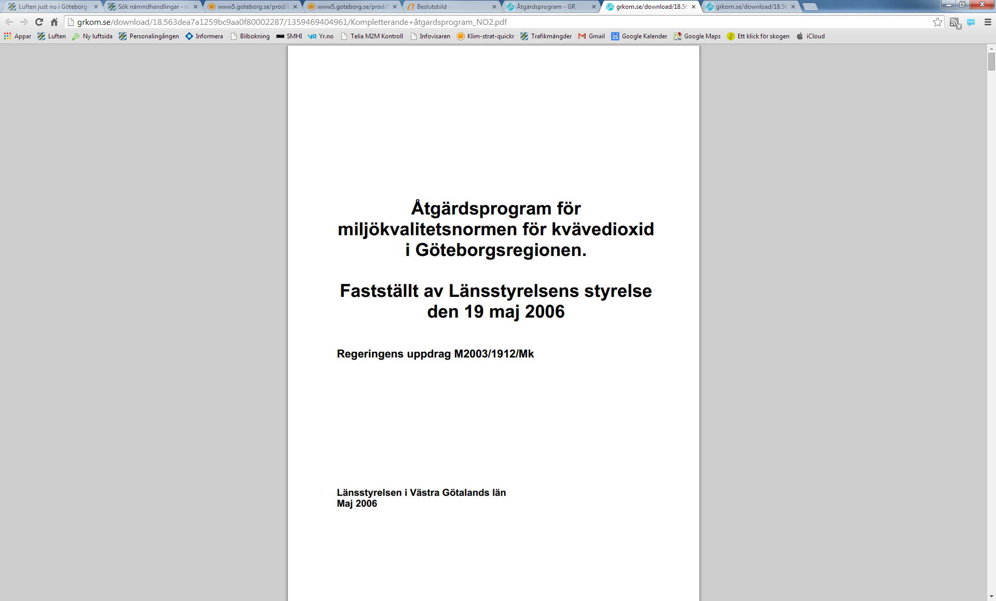
Kvävedioxid
1999 – Överskridande av MKN
2001 – Regeringuppdrag till länsstyrelsen i att ta fram förslag på ÅP
2002 – Arbetet påbörjades
2003 – Förslag till program
2004 – Delar fastställdes – komplettering behövdes
2006 – Kompletterande ÅP fastställt
Notes:
Program för kvävedioxid
Redan år 2001 beslutade Regeringen att ett åtgärdsprogram skulle tas fram för att klara normen för kvävedioxid i Göteborg. Länsstyrelsen i Västra Götalands län gavs uppdraget att ta fram ett förslag tillsammans med Göteborgsregionens kommunalförbund, Västra Götalandsregionen, Göteborgs stad, Vägverket och Banverket. Förslaget till åtgärdsprogram; »"Frisk luft på väg" fastställdes delvis av Regeringen i slutet av 2004. Programmet ansågs dock inte vara tillräckligt, så därför gavs Länsstyrelsen i uppdrag att ta fram ett kompletterande åtgärdsprogram för att klara normen för kvävedioxid i Göteborgsregionen. Det »kompletterande åtgärdsprogrammet fastställdes av Länsstyrelsen i maj 2006.
Tidigare fanns även ett program för partiklar, men det är borttaget då vi i Göteborgsregionen nu mera anses klara normen för partiklar.

Slide 4
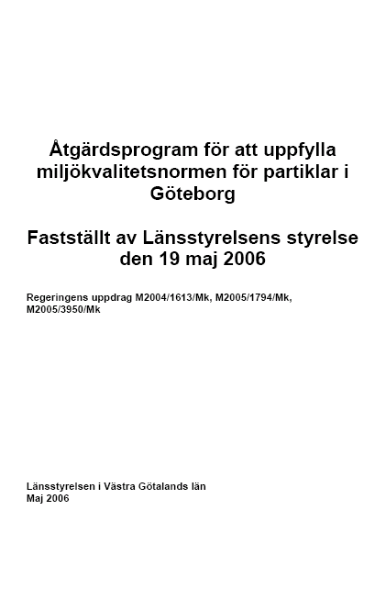
Partiklar
2004 – Information om risk för överskridande
2006 – Fastställt
2012 – Avslutat
Notes:
Två första punkterna identiskt med åtgärder som TK beslutat
Info om dubbdäck samarbete mellan Göteborgs Stad, VV, VG-regionen och Lst
Punkt två: mars-apr, vid torr vägbana = städ och dammbindning, hastighet 30 km/tim
Punkt tre: Generell trafikminskning ger minskade avgaspartiklar, vilket är hälsorelevant

Slide 5
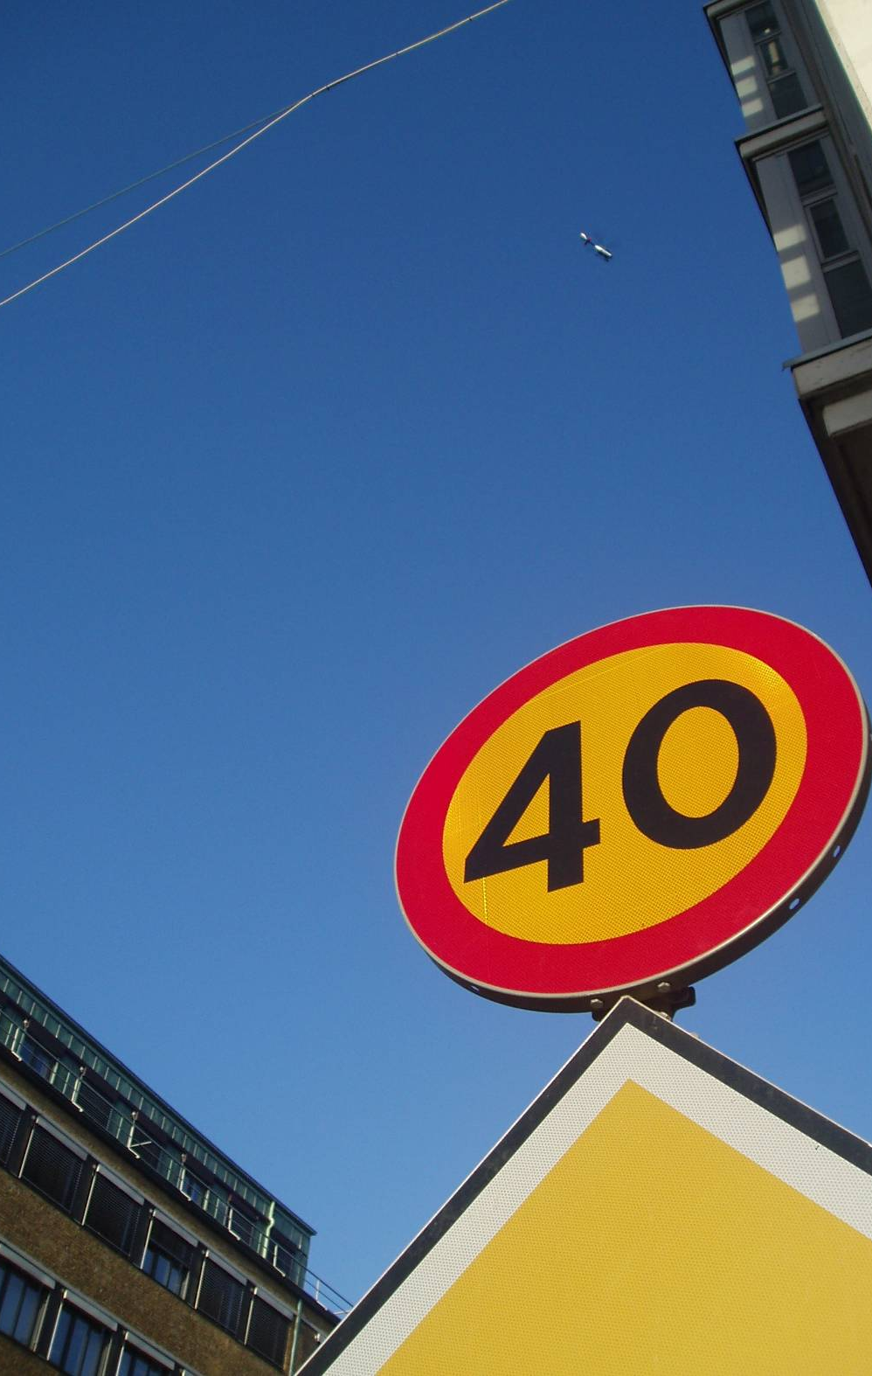
Åtgärder mot partiklar
Minska dubbdäcksanvändning genom information
Dammbindning, rengöring och sänkt hastighet på riskgator i Göteborgs Stad
Samma åtgärder som för kvävedioxid (NO₂) för att minska fina partiklar
Notes:
Två första punkterna identiskt med åtgärder som TK beslutat
Info om dubbdäck samarbete mellan Göteborgs Stad, VV, VG-regionen och Lst
Punkt två: mars-apr, vid torr vägbana = städ och dammbindning, hastighet 30 km/tim
Punkt tre: Generell trafikminskning ger minskade avgaspartiklar, vilket är hälsorelevant
Sänkning av hastigheten från 50 till 40 km/h har minskat medianhastigheten med 3-5 km/h.
Jämförelser visar att partikelhalten (PM10) sänkts med 5 % i förhållande till en referensplats.

Slide 6
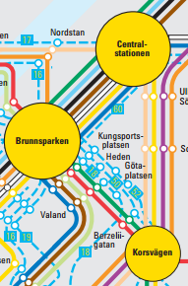
Åtgärder mot kvävedioxid
Mer och snabbare kollektivtrafik
Bättre trafikinformation och information om andra färdval än bilen
Gröna resplaner

Slide 7
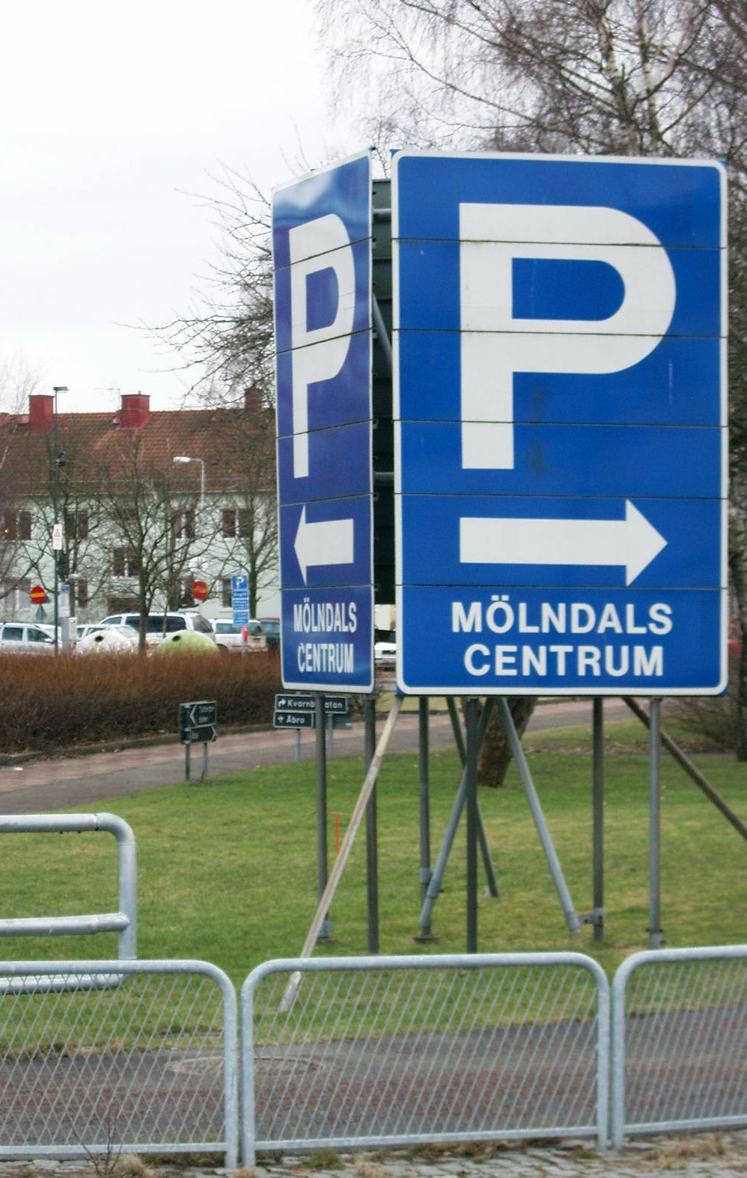
Åtgärder mot kvävedioxid
Parkeringspolitik och förmånsbeskattning av fri parkering
Mer gods i distributionsfordon
Större miljözon
Högre miljökrav vid upphandling

Slide 8

Område | Åtgärder i förslag till ÅP 2003 | Fastställt ÅP 2006 | Uppföljning 2008
Stärkta kollektivtrafikens konkurrenskraft | Öka utbudet av kollektivtrafik | JA | Påbörjat
 | Förbättra framkomligheten för busstrafiken | JA + ytterligare åtg. | Genomfört
 | Bygg ut trafikinformationen | JA | Påbörjat
 | Öka stadsbidragen till kollektivtrafiken | NEJ | -
Dämpa trafikökningen | Direktbearbetning av hushåll för att marknadsföra alternativ till bilen | JA + ytterligare åtg. | Påbörjat
 | Påverka arbetsgivare att upprätta ”gröna resplaner” | JA + ytterligare åtg. | Påbörjat
 | Begränsa tillgången på besöksparkering i centrala Gbg | JA + ytterligare åtg. | Påbörjat
 | Förmånsbeskatta fri arbetsplatsparkering | JA | Påbörjat
 | Samlastningskrav för distributionsfordon i inre delar av miljözonen | JA | Ej påbörjat
Främja ny teknik | Utvidgning av miljözonen tung trafik | JA | Genomfört
 | Skärpta bestämmelser för lastfordon i miljözonen | NEJ | -
 | Förbud mot icke-katalysatorförsedda personbilar i miljözonen | NEJ | -
 | Extra skrotningspremie i Gbg-regionen | NEJ | -
 | Skärpta miljökrav vid upphandling | JA + ytterligare åtg. | Genomfört
Anpassa lagstiftningen | Anpassa lagstiftningen så att miljöanpassat resande underlättas | NEJ | -
 | Inför en miljöstyrande kilometerbaserad skatt på tunga fordon | NEJ | -
 | Andra Bilskrotningslagen och Trafikförordningen | NEJ | -

Slide 9
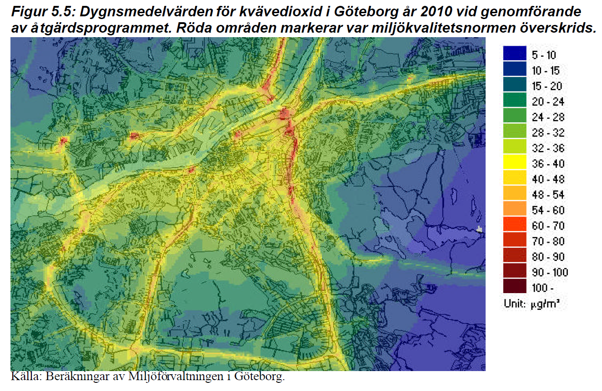
Beräknat utfall av hela förslaget till ÅP 2003
Notes:
Beräknade dygnsmedelhalter av kvävedioxid 2010 vid genomförande av samtliga åtgärder i förslag till ÅP 2003. Röda områden markerar var MKN beräknades överskridas 2010. Figuren är hämtad ur det förslag till ÅP som lämnades till regeringen 2003. Observera att de åtgärder som krävde statlig medfinansiering och/eller ändring av lagar togs bort av regeringen 2004.

Slide 10
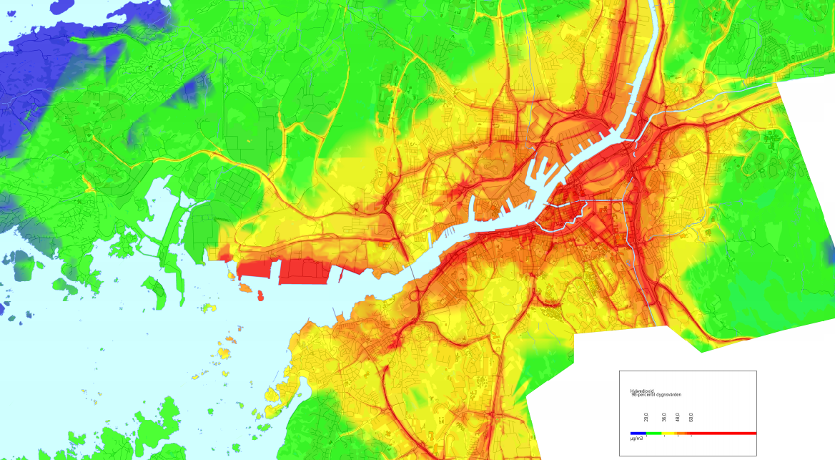
Kvävedioxid 2013 – dygnsmedelvärde
Notes:
Ren stadsluft 2013 dygn

Slide 11
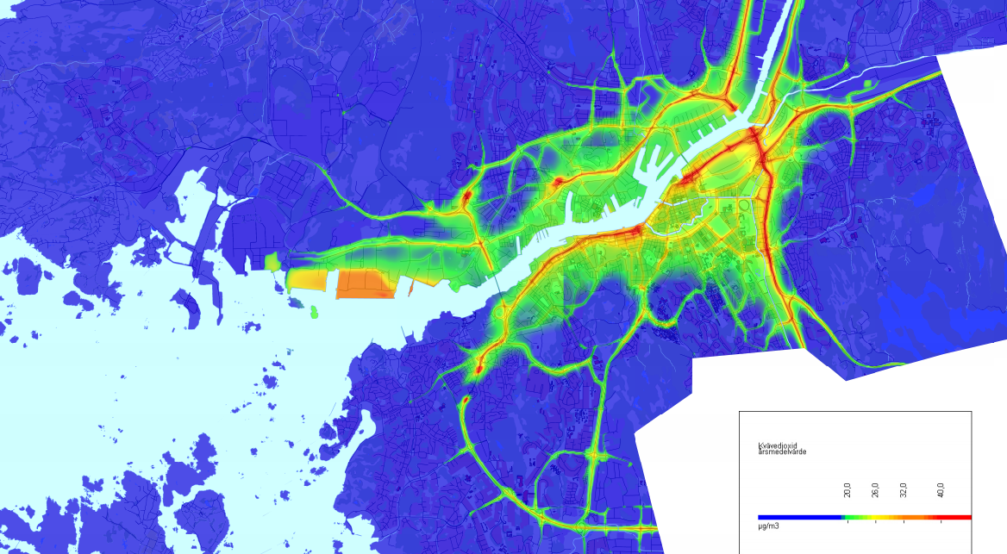
Kvävedioxid 2013 – årsmedelvärde

Slide 12
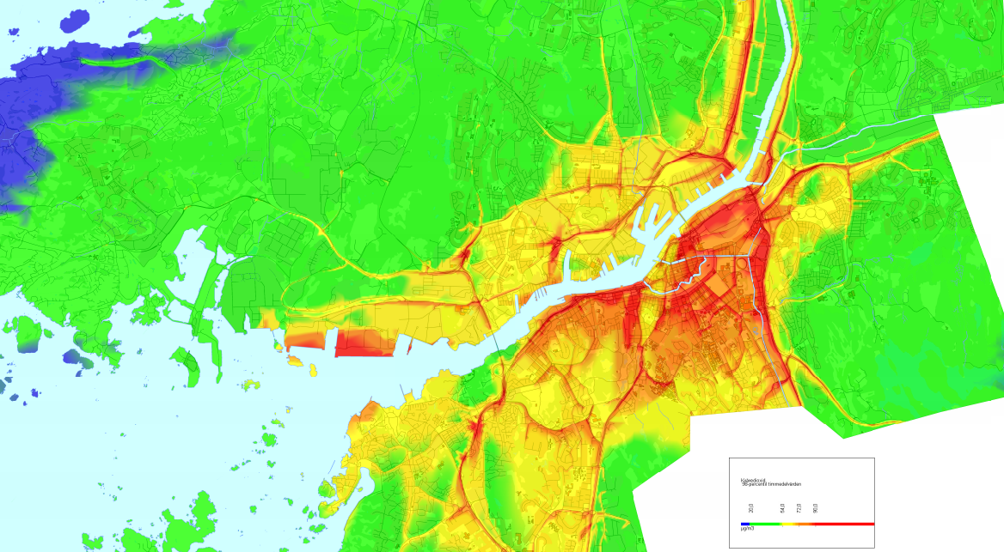
Kvävedioxid 2013 – timmedelvärde

Slide 13
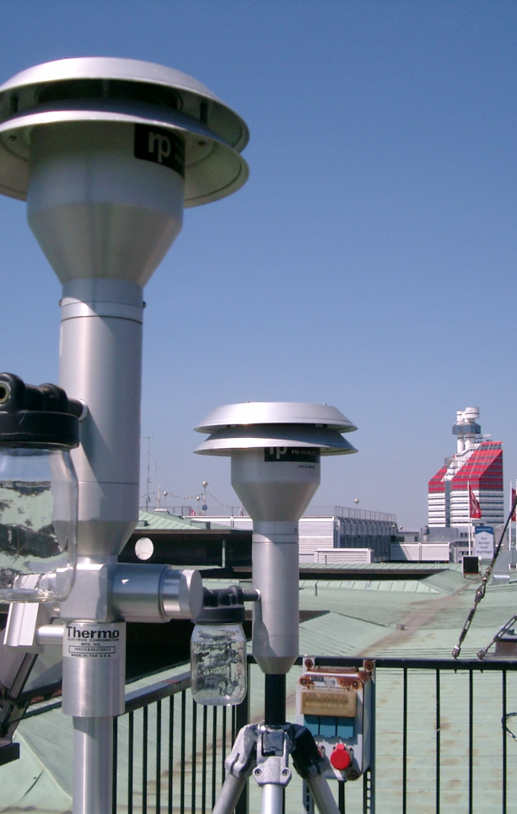
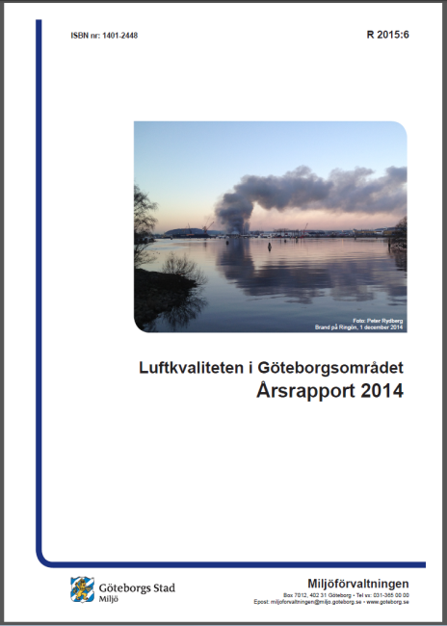
Lägsta halterna någonsin
Lägsta halterna av kvävedioxid i taknivå sedan 1970-talet
Lägsta halterna av partiklar (PM10) i taknivå sedan 1990-talet
Lägsta halterna av partiklar (PM10) i gatunivå sedan 2005

Slide 14
Utsläpp av NOx i Göteborg 2013
Notes:
Miljörapport 2013

Slide 15
Är normerna överskridna 2014?
 | Femman | Mölndal | Haga | Gårda
Kvävedioxid, NO₂
År | Nej | Nej | Nej* | Ja
Dygn | Nej | Nej | Ja* | Ja
Timme, 90 µg/m³ | Nej | Nej | Nej* | Ja
Timme, 200 µg/m³ | Nej | Nej | Nej | Nej
Partiklar, PM₁₀
År | Nej* | – | Nej | Nej
Dygn | Nej* | – | Nej | Nej

Slide 16


Miljökvalitetsnormerna 2014 och EU
 |  | MKN | Femman | Mölndal | Haga | Gårda
 | Årsmedel-värde (µg/m3) | 40 | 19 | 17 | 29* | 41
 | Antal dygn > 60 µg/m³ | 7 | 2 | 0 | 8* | 47
 | Antal timmar > 90 µg/m³ | 175 | 31 | 21 | 117* | 529
 | Antal timmar > 200 µg/m³ | 18 | 0 | 0 | 0* | 2

Slide 17
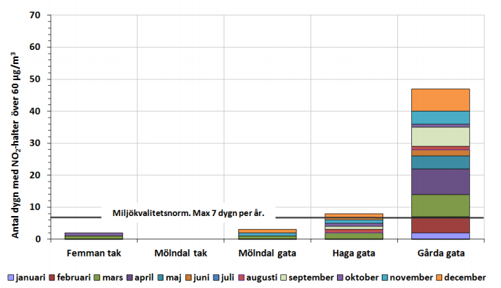
Kvävedioxid – dygn över normen

Slide 18
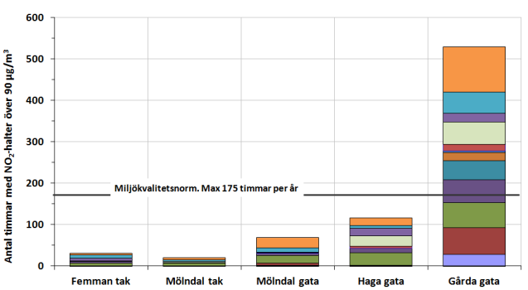
Kvävedioxid – timmar över normen

Slide 19
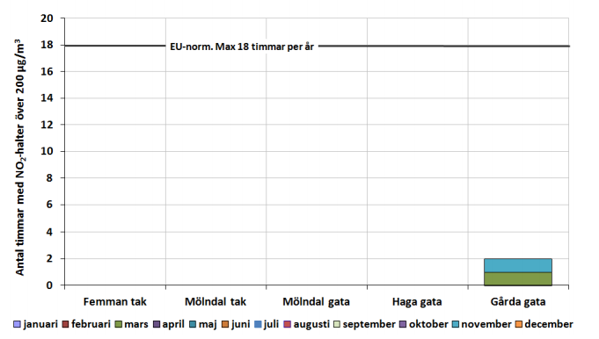
Kvävedioxid – timmar över EU:s norm
Notes:
Olämålgt med bostäder i området

Slide 20
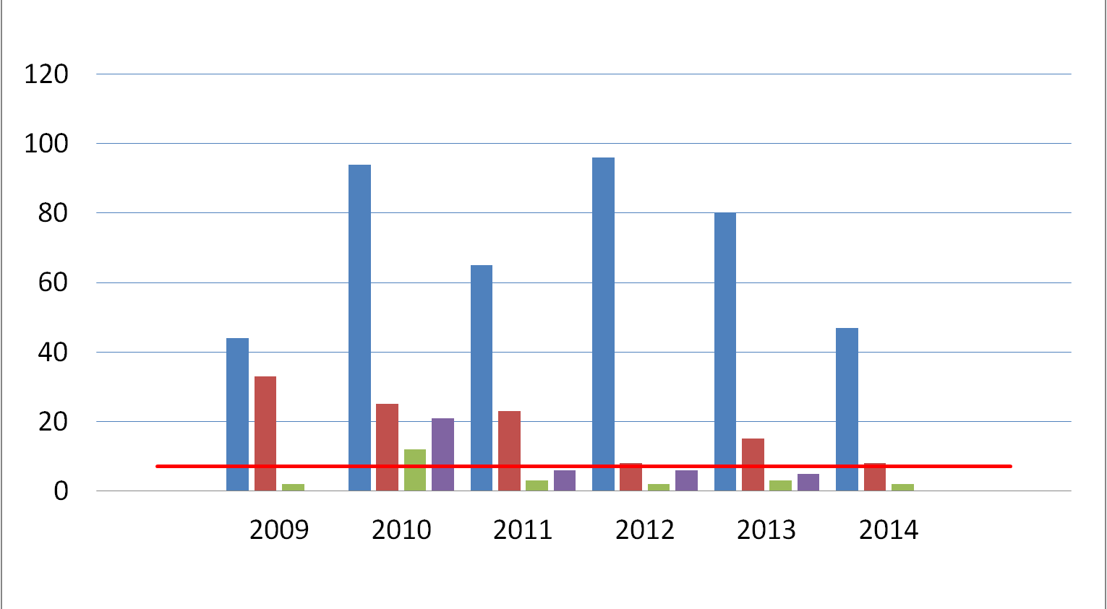
Kvävedioxid – dygn över normen
Notes:
Svensk norm 98-percentil dygn. Överskreds i Gårda i januari – i Haga i december (”normalt” under årets första månader)

Slide 21
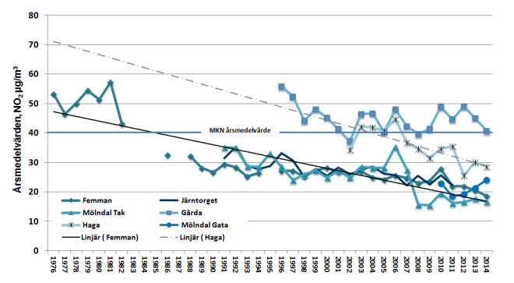
Kvävedioxid – årsmedelvärde
Notes:
NO2 årsmedelvärde. På Gårda var årsmedelvärdet 41 µg/m3 och EU-normen på 40 ug/m3 överskreds därför.

Slide 22
Framtiden
ÅP för partiklar – avslutat
ÅP för kvävedioxid – har löpt ut
2013 – Länsstyrelsen beslöt att förlänga gällande ÅP till och med 2015
  i samråd med Göteborg, Partille, Mölndal och Göteborgsregionens kommunalförbund
2015 – MKN klaras inte, ÅP måste omprövas/revideras
  Startmöte 10 juni

Slide 23
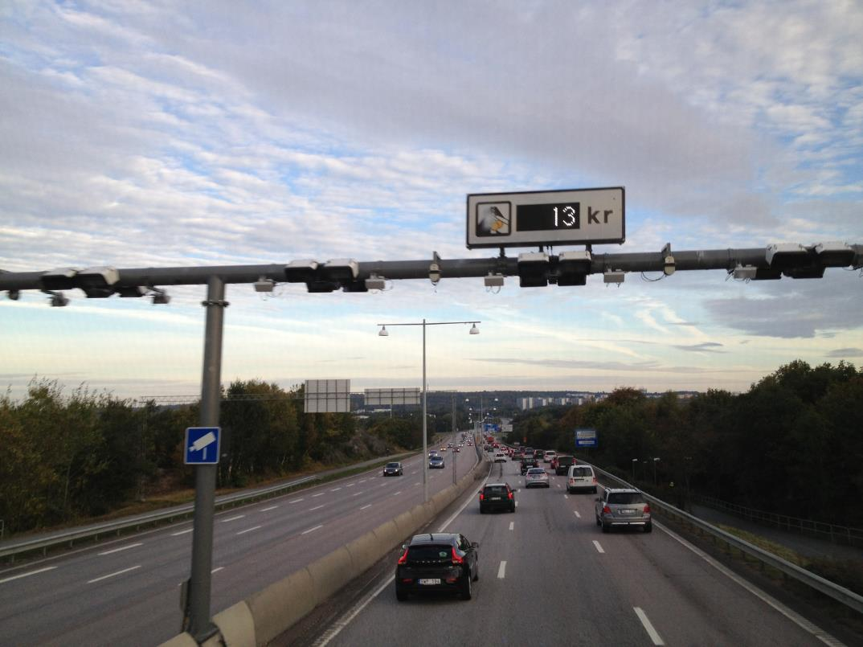
Trängselskatt

Slide 24
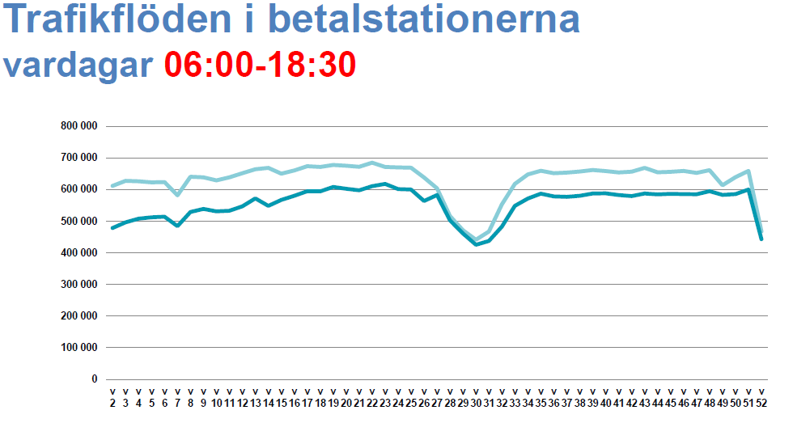

Slide 25
Befolkningens exponering kvävedioxid 2012 och 2013
 | Antal personer | Genomsnittlig halt
 |  | 2012 | 2013
Göteborg | 526 089 | 15,5 | 15,2
Notes:
Siffrorna för Mölndal och Partille har tyvärr inte tagits fram ännu. Arbete pågår.

Slide 26
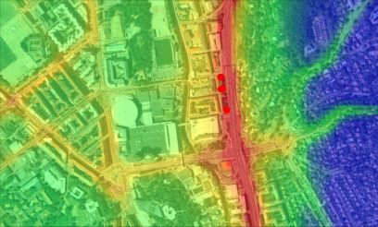
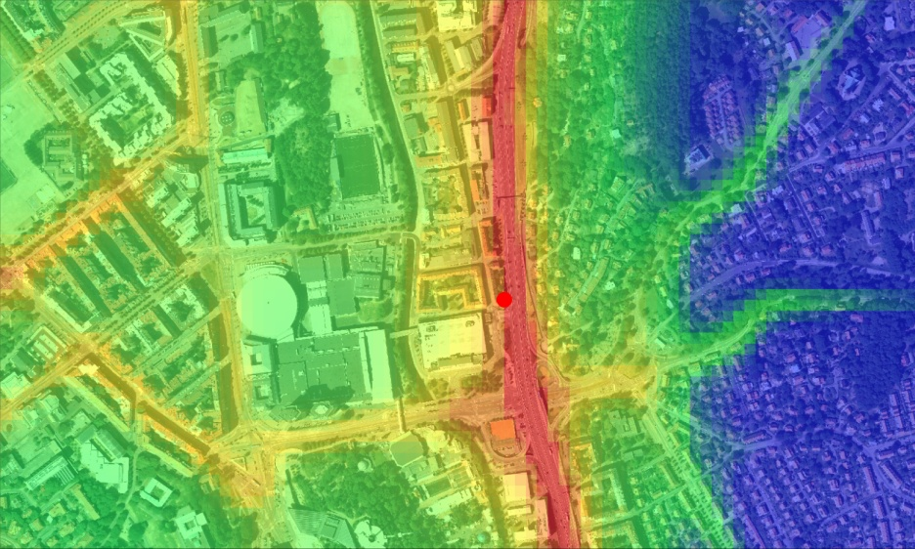
Befolkningens exponering av kvävedioxid
Halter över miljökvalitetsnormen 2012 och 2013
Göteborg
Notes:
Göteborg 2012, över MKN, 40 µg/m3 NO2 årsmedelvärde
Ur rapporten Beräkningar av kvävedioxidhalter och befolkningens exponering 2012, april 2014, http://www.trafikverket.se/PageFiles/96359/Berakningar_av_kvavedioxidhalter_och_befolkningens_exponering_2012.pdf

Slide 27

Miljöprogramsåtgärder
Minskad klimatpåverkan
  Godstrafik
Ökad andel hållbart resande
  Hastighet
  Parkering
  Minska trafikens klimatbelastning
  Cykel och gång
  Bilpool
  Kollektivtrafik

Slide 28
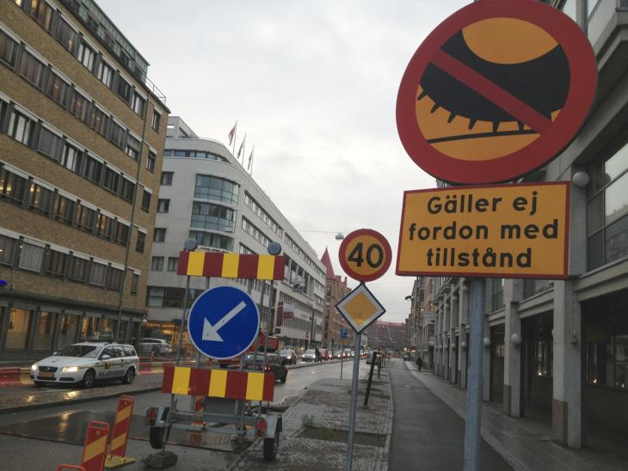

Minska partikelhalterna – fortsätt klara MKN

Slide 29
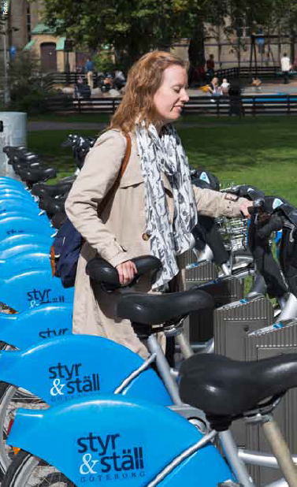
Lånecykelsystem
75 kronor för en säsong, mars-december 2014
Första halvtimman ingår
60 stationer i centrala stan
Notes:
Säsongskort
Ett säsongskort kostar 75 kr och gäller hela säsongen 2014 - 1 mars till den 31 december. Du kan då hyra cykel cykel så ofta du önskar under hela säsongen. Den första halvtimmen vid varje resa är alltid gratis.

Slide 30
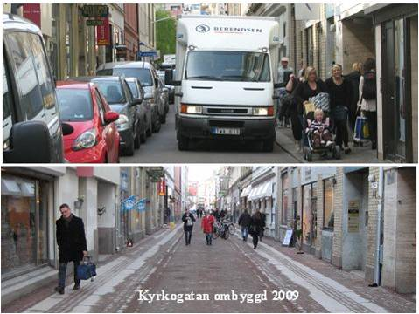
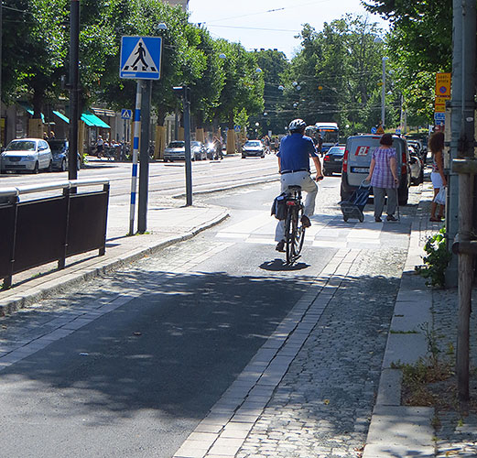

Bättre infrastruktur
Notes:
Gångfartsområden
Cykelfartsgator
Foto t h: Asbjörn Hanssen

Slide 31
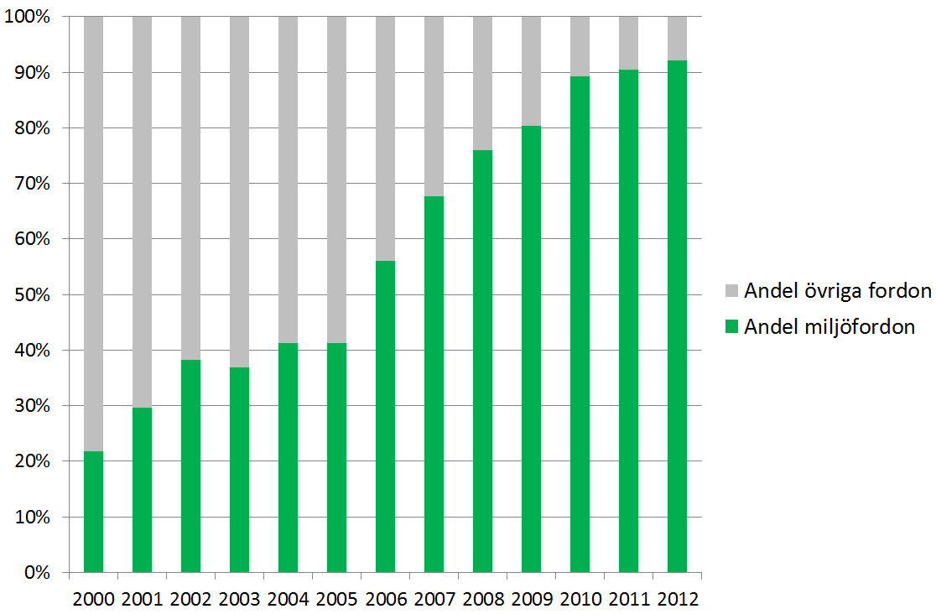

Lätta miljöfordon i stadens flotta

Slide 32
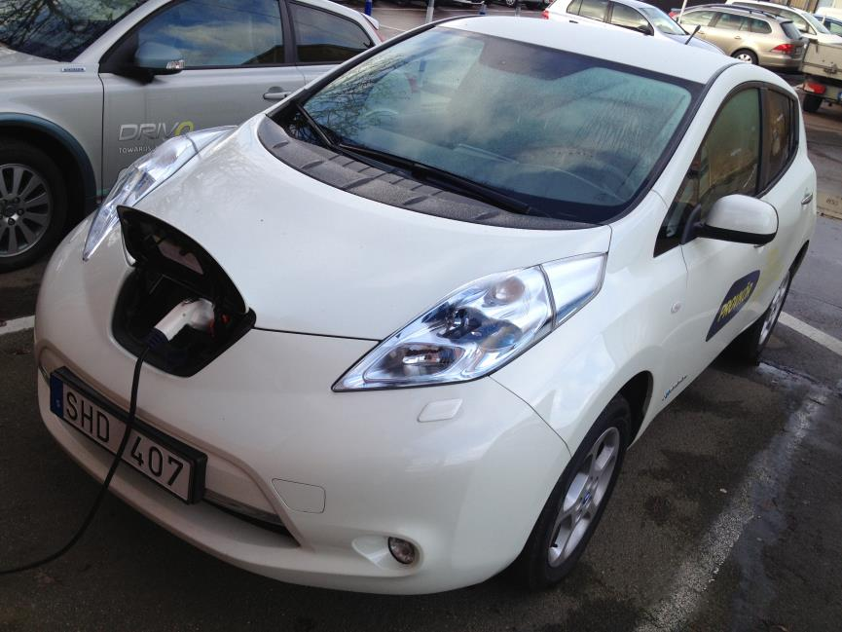
Fem procent elbilar – drygt 100 stycken

Slide 33
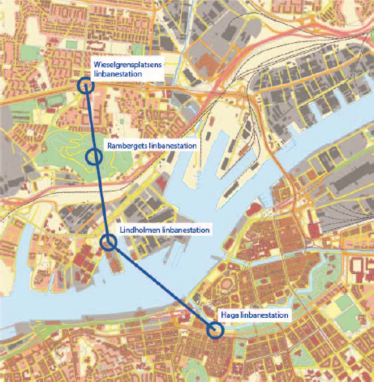

Linbana som kollektivtrafik
Notes:
7.2 ”Blå linjen”, Haga – Lindholmen, visar bäst måluppfyllelse
Den blå linjen mellan Haga och Lindholmen är den sträckning som visar på bäst måluppfyllelse. En viktig
funktion för denna linje är att den i framtiden eventuellt skulle kunna avlasta Centralstationen och
busslinje 16 mot Lindholmen, som idag är överbelastade.
FÖRSTUDIE LINBANOR SOM ALTERNATIV KOLLEKTIVTRAFIK I GÖTEBORG, traafikkontoret

Slide 34
+
≈

Slide 35
+
≥

Slide 36

Kvävedioxid i Göteborgsregionen – vad händer 2015?
- omprövning och påbörjad revidering av ÅP
- överskridande av EU:s gränsvärde
- konflikt: bostadsförtätning i innerstaden / klara MKN och minska människors exponering för höga lufthalter
SLF-möte 2015-05-19
Annika Svensson
annika.o.svensson@lansstyrelsen.se

Slide 37
Åtgärdsprogram för kvävedioxid i Göteborgsregionen
2001 - Regeringen gav Lst i uppdrag att ta fram förslag till ÅP för NO₂
2003 – Lst överlämnade förslag till ÅP till regeringen
2004 - Regeringen fastställde delar av Lst:s förslag – dock uteslöts de åtgärder som krävde statlig medfinansiering och/eller ändring av lagar
2004 - Regeringen uppdrog åt Lst att revidera ÅP och upprätta förslag till kompletterande ÅP
2006 - Lst fastställde ÅP för NO₂ i Göteborgsregionen
2013 – Lst beslöt att förlänga gällande ÅP t.o.m. utgången av 2015 (i samråd med Gbg:s stad, Partille kommun, Mölndals stad och Göteborgsregionens kommunalförbund)
2015 – MKN klaras inte, ÅP måste omprövas/revideras
Uppstartsmöte 2015-06-10

Slide 38
Gränsvärden enligt EU:s luftkvalitetsdirektiv
Europeiska kommissionen uppmärksammade 2013 att EU:s gränsvärde inte klaras i Göteborg – Gårda.
Länsstyrelsen i Västra Götaland, Göteborgs stad, Naturvårdsverket, Trafikverket m.fl. har yttrat sig i frågan.
En formell underrättelse väntas inom snar framtid.

Slide 39
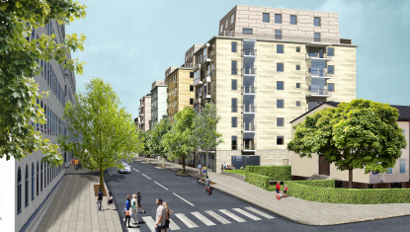
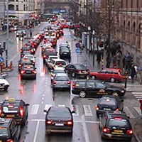
Målkonflikt
Fler bostäder behövs i Göteborg och många ska byggas genom förtätning av inner- och mellanstaden.
Miljökvalitetsnormerna och EU:s gränsvärde måste vara uppfyllda där människor bor och vistas NU.
Luftkvaliten är sämst i inner- och mellanstaden.

Slide 40
Målkonflikt
Ur Länsstyrelsens skrivelse till regeringen 2015-02-23
Länsstyrelsen vill stödja Göteborgs stad i arbetet med att bygga fler bostäder i Göteborg, samtidigt som vi måste planera för en hållbar samhällsutveckling där människors hälsa inte får riskeras. Sverige och Göteborgs stad måste följa EU:s lagstiftning och i dagsläget riskerar vi dryga böter om inte gränsvärdet för kvävedioxid kan uppnås på kort sikt.
Länsstyrelsen önskar höra Miljödepartementets syn på ovan beskrivna målkonflikt samt hur en storstadsregion som Göteborg ska prioritera då nya bostäder planeras i föroreningsbelastade miljöer där gränsvärden och miljökvalitetsnormer överskrids eller riskerar att överskridas.
Vi har inte fått något svar, utan planerar att ta en förnyad kontakt!

Slide 41
KONTAKT:
Stadsmiljöavdelningen
Miljöförvaltningen, Göteborgs Stad
Erik Bäck
erik.back@miljo.goteborg.se
www.goteborg.se/luften

